Slide 1
Nome da empresa

Slide 2
Tematização
A nossa solução web consiste em ajudar as pessoas saberem aonde descartarem os seus lixos de acordo com as suas necessidades, como por exemplo lixos eletrônicos, recicláveis.

Slide 3
Justificativa
O nosso projeto tem como um dos principais objetivos de diminuir a poluição das ruas, e de conscientizar as pessoas sobre meios sustentáveis de vida relacionados ao descarte correto de lixo tanto eletrônico, reciclável e orgânico.
Assim quanto mais pessoas conscientizarmos a população vai adquirindo a autonomia de poluir menos o ambiente urbano e assim trazendo vários benefícios para a atual e futuras gerações.

Slide 4
Descrição das funcionalidades do projeto
O nosso site ou aplicativo que irá mostrar a localização de lixeiras mais próximas, centros de reciclagem e centros de descarte de lixo eletrônico próximos do usuário e até mesmo mostrar o tempo que o lixeiro pode vir, para a pessoa se apressar à colocar o lixo na lixeira antes que o lixeiro recolha o lixo.
Vamos implantar símbolos interativos nas lixeiras, que vai permitir que quando o usuário apontar a câmera do celular no ícone apresentado irá desloca-lo para nosso solução web mostrando todas as funcionalidades do nosso site ou aplicativo.

Slide 5
Qual será nosso Público alvo ? O nossa solução web abrange toda a sociedade já que todos nós produzimos lixos e descartamos.

Slide 6
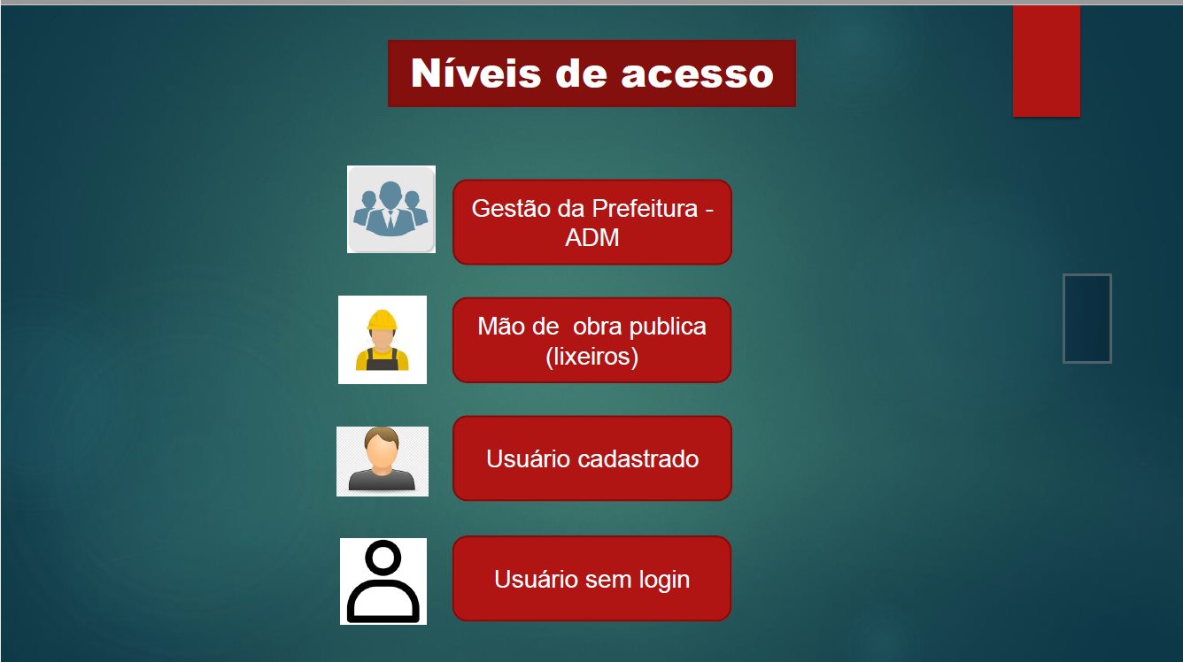

Slide 7
Concorrência
Em relação a concorrência, temos como principal concorrente :
O site do recicla Sampa é o principal concorrente que temos, o site consiste em mostrar centros de descarte de lixo reciclável e eletrônico mais próximo de você, além de conter informações para o usuário se informar sobre reciclagem e descarte de lixo através do próprio site.
A plataforma também possui um reciclômetro que seria uma espécie de um contador que mostra quantas toneladas de material foram reciclados desde agosto de 2018 e também mostram um percentual por mês além de algumas manchetes e matérias relacionadas a lixo.
Link do site concorrente :
https://www.reciclasampa.com.br/artigo/reciclagem:-o-guia- absolutamente-completo#:~:text=A%20reciclagem%20%C3%A9%20o%20processo,qualidade%20de%20vida%20das%20pessoas

Slide 8
Benefícios sociais do projeto
A reciclagem contribui com a diminuição do lixo produzido, recolocando no ciclo de produção material que poderia demorar anos para se decompor e acabar contaminado o solo, contribuindo para a destinação correta;
Com a reciclagem é gerado milhares de empregos no Brasil, de Catadores independentes até funcionários de empresas de intermediação e recicladoras;
A reciclagem de plástico gera em torno de 20 mil empregos diretos;
No Brasil, a estimativa de pessoas que vivam exclusivamente da reciclagem é em torno de 100 mil;
Nosso projeto tem como objetivo facilitar o acesso aos pontos de coletas e as informações que possam ajudar a população a aumentar a destinação correta de produtos recicláveis, contribuindo mutuamente com a natureza e a geração de renda.
Fonte de pesquisa :
https://www.fazfacil.com.br/artesanato/beneficios-reciclagem/2/

Slide 9
Objetivos de desenvolvimento sustentáveis relacionados ao nosso projeto
O.D.S-3) Assegurar uma vida saudável e promover o bem-estar para todos, em todas as idades;
O.D.S-6) Assegurar a disponibilidade e gestão sustentável da água e saneamento para todos;
O.D.S-11) Tornar as cidades e os assentamentos humanos inclusivos, seguros, resilientes e sustentáveis;
O.D.S-17) Fortalecer os meios de implementação e revitalizar a parceria global para o desenvolvimento sustentável;

Slide 10
Obrigado pela atenção !
Trabalho feito por :
Carlos Eduardo
Caroline Chianfa
Felipe Darc
Luis Felipe
Rafael
Samuel Balduino

